Slide 1
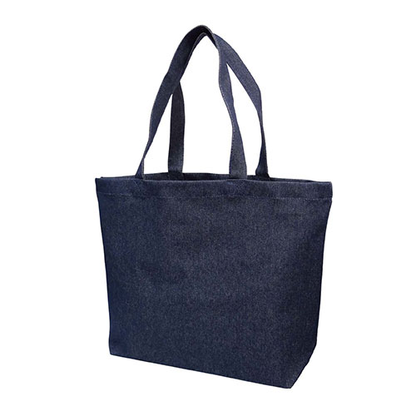
【提案書】
デニムバッグ トートMワイド
特徴
ワイドサイズで厚手のコットンデニムトートバッグは、底が広がり荷物が沢山入ります。日用品のお買物はもちろん、アウトドアやレジャーシーンでも大活躍！使い込めば風合いの変化も楽しめます。
商品写
納期
納期スペース
仕様
素材：本体／コットン（厚手 当社比）
サイズ：Ｗ45cm×Ｈ32cm×Ｄ13cm
備考：※摩擦や水濡れにより色落ちすることがあります。取り扱いにはご注意ください。※お洗濯の際は色落ちしますので淡色の物と分けて洗ってください。※濡れたまま放置しないでください。※ご家庭でのタンブル乾燥はお避けください。※アイロンはあて布をご使用ください。 ※縫製品ですので、上記サイズと多少異なりますのでご了承ください。
お見積
お見積りスペース

